Slide 1
Medische vakken
Ondertitel

Slide 2
4 groepen micro- organismen
schimmels,
gisten,
bacteriën
virussen.

Slide 3
Schimmels en gisten
Schimmels hebben zuurstof nodig om te groeien. Verder stellen zij weinig eisen. Daarom groeien schimmels op allerlei plaatsen,
Schimmels zijn aëroob, maar zelfs bij zeer lage zuurstofconcentraties is groei mogelijk.
Schimmels en gisten zijn fungi. Dit zijn eukaryote micro-organismen (in het bezit van een celkern, mitochondriën en een endoplasmatisch reticulum ) waardoor ze zich onderscheiden van de bacteriën.
Bouw van een schimmel De meeste schimmels bestaan uit draden (filamenten of hyfen) die zich vertakken en uitgroeien over of in het substraat waar de schimmel op groeit.
Ze leven in en op hun voedsel.

Slide 4
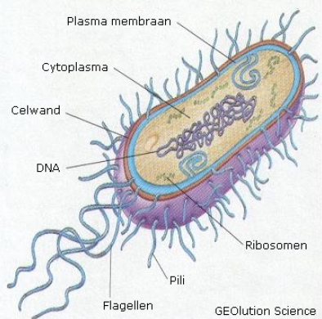
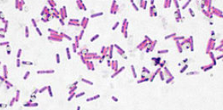
Bacteriën
Een bacterie bestaat uit één cel,
bestaande uit de celenveloppe dit is de "verpakking", en de celinhoud.
De bacteriecel is prokaryoot dat wil zeggen dat het DNA niet in een aparte celkern ligt maar los.
Ook zijn er geen celorganellen met aparte functies zoals mitochondrien (celademhaling).
vorm en rangschikking

Slide 5
Virussen
Een virus is een ontzettend klein organisme dat zich in levende cellen kan vermenigvuldigen. Ze hebben die andere cel nodig om te kunnen leven. Die andere cel overleeft dit niet.
Op deze manier veroorzaken virussen ziektes, denk aan HIV, griep, keelpijn. Ze leven dus in en ten koste van een ander organisme en veroorzaken altijd ziekte
berucht om zijn aanpassingsvermogen en wordt keer op keer weer resistent tegen nieuw ontwikkelde medicijnen. En nu het nieuwe coronavirus, reden genoeg om iets over virussen te weten.
Ook bacterien kunnen een virus binnen krijgen. Bacterievirussen heten bacteriofagen.

Slide 6
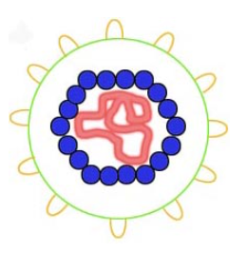
Verschil tussen bacteriën en virussen
Een virus bestaat van binnen naar buiten uit:
nucleïnezuur
een eiwitmantel, capside
de enveloppe (alleen bij dierlijke virussen)
de meeste virussen zijn veel kleiner dan bacteriën
ze vermeerderen zich binnen een levende cel door de synthesestructuren van deze cel te gebruiken (hebben ze zelf niet!)
wijze van vermeerdering
. Leeft een virus wel of niet?

Slide 7
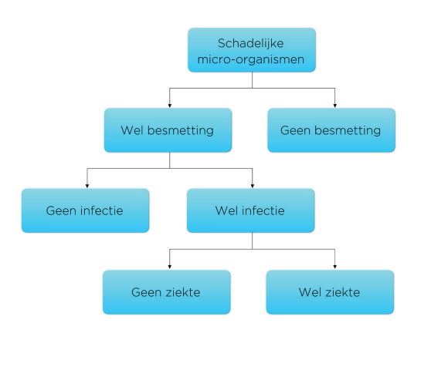
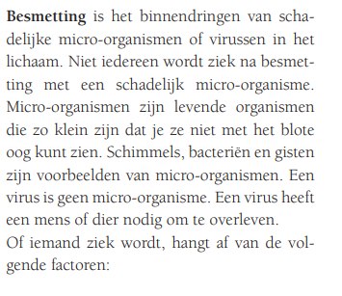
wat het verschil is tussen besmetting en infectie.
Plaats hier uw eerste opsommingsteken
Plaats hier uw tweede opsommingsteken
Plaats hier uw derde opsommingsteken

Slide 8
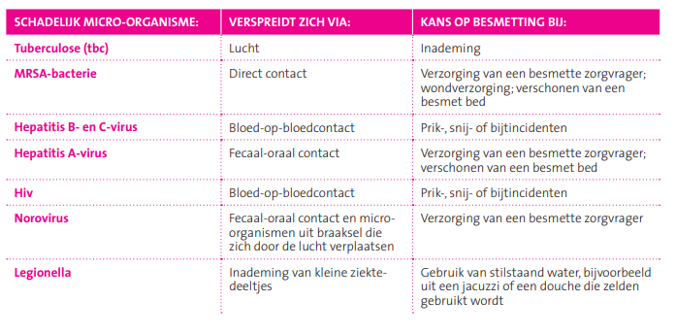
Infectie
9789043036320.PDF (bookspot.nl)

Slide 9
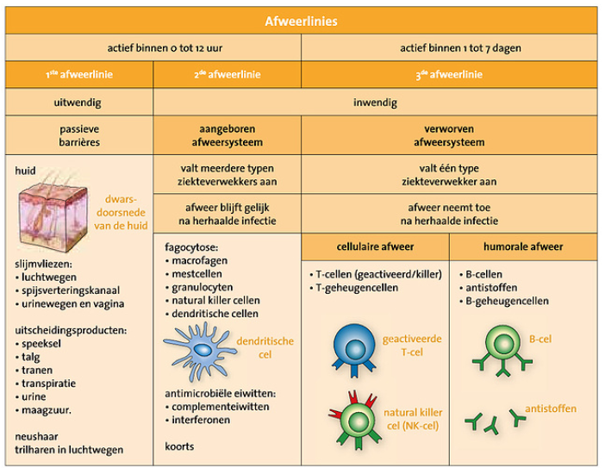
Afweerlinies

Slide 10
Verdedigingssysteem
Het lymfestelsel
met lymfeknopen,
lymfevaten,
milt,
amandelen en thymus (zwezerik), is onderdeel van ons afweersysteem.
Een lymfeknoop is een soort verblijfplaats van B- en T-cellen.

Slide 11
Legt uit wat een kruisinfectie is en hoe dit voorkomen kan worden
opgelopen binnen het ziekenhuis, die tot een infectie leidt
een infectie dat doorgegeven/veroorzaakt wordt door een tussenpersoon/voorwerp dat een persoon besmet.

Slide 12
Quiztime!!!!
https://youtu.be/XDpkNBhRlJ0
https://forms.office.com/Pages/ResponsePage.aspx?id=w2G049DPZkW2ht9OwEfr2MNdh_hAEURDjKOc7at13s1UNVVLWkFPUDFIT0xRSFdPTEdETDdXQTdLSC4u

